Slide 1
Chapitre 14 :
Trigonométrie
Seconde 11
Mme FELT

Slide 2
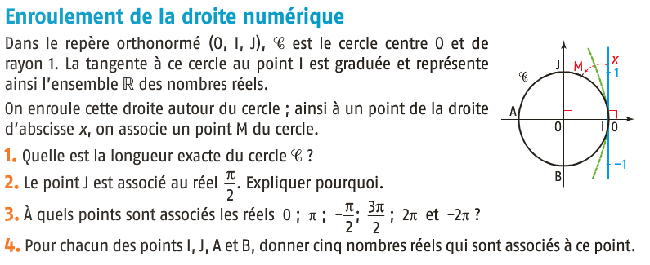
Activité 3 p 157

Slide 3
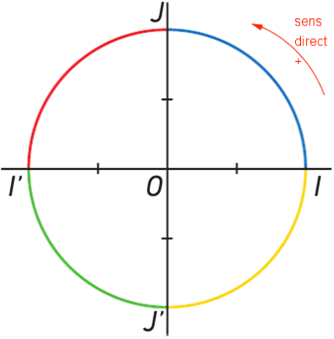
I – Enroulement de la droite numérique sur le cercle trigonométrique
1. Le cercle trigonométrique
Définitions :
Sur un cercle, on appelle sens direct ou sens trigonométrique, le sens contraire des aiguilles d’une montre.
Dans un repère orthonormé (O ; I ; J), on appelle cercle trigonométrique le cercle de centre O et de rayon 1 orienté dans le sens direct.

Slide 4
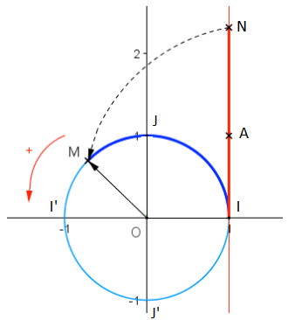
2. Enroulement de la droite numérique
Visualisation sur Géogebra
Dans le repère (O;I;J) on trace la tangente au cercle trigonométrique en I.
On place le point A(1;1). On peut ainsi munir cette droite du repère (I;A)
On imagine alors que la droite « s’enroule » sur le cercle trigonométrique

Slide 5
2. Enroulement de la droite numérique
A chaque point de la droite, on associe un point et un seul, du cercle. (N avec M).
A chaque point du cercle, on peut associer une infinité de points de la droite.
Tous les points de (IA) distants d’une longueur de 2π se retrouvent au même endroit sur le cercle.

Slide 6
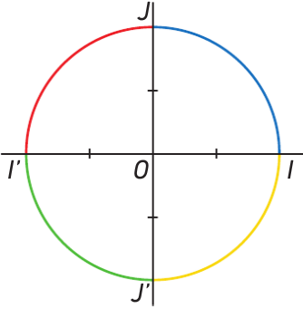
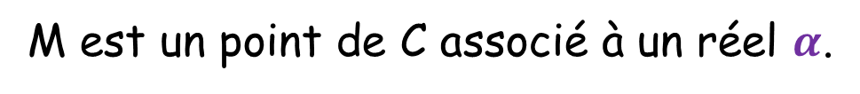

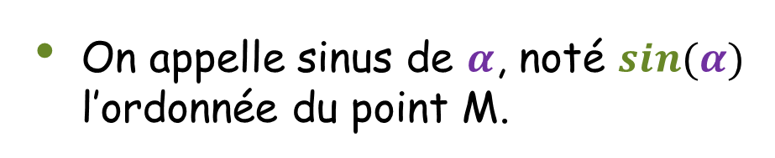

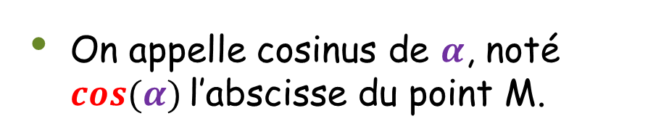


II – Sinus et cosinus d’un nombre réel
1. Définition
$$M$$
Soit (O;I;J) un repère du plan, et C le cercle trigonométrique de centre O.
$$sin⁡(α)$$
$$α$$
M est un point de C associé à un réel $α$.
$$cos⁡(α)$$
On appelle cosinus de $α$, noté $cos⁡(α)$ l’abscisse du point M.
On appelle sinus de $α$, noté $sin⁡(α)$ l’ordonnée du point M.

Slide 7
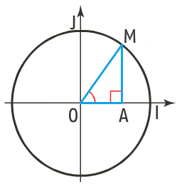
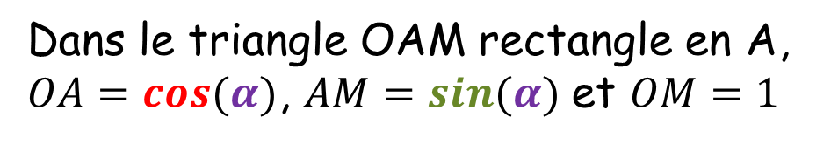

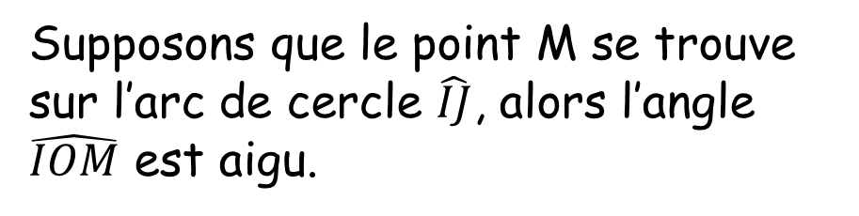


2. Lien avec la trigonométrie du triangle rectangle
Supposons que le point M se trouve sur l’arc de cercle $\hat{IJ}$, alors l’angle $\hat{IOM}$ est aigu.
Dans le triangle OAM rectangle en A, $OA=cos⁡(α)$, $AM=sin⁡(α)$ et $OM=1$
$$α$$
On peut donc écrire :
$cos \left(\hat{AOM}\right)=\frac{OA}{OM}=\frac{\cos\left(α\right)}{1}$
$sin \left(\hat{AOM}\right)=\frac{AM}{OM}=\frac{\sin\left(α\right)}{1}$

Slide 8



3. Propriétés
$$M$$
$$sin⁡(α)$$
Pour tout nombre réel $α$ :
$$cos⁡(α)$$
$−1≤cos α≤1$
$−1≤sin α≤1$
${(sin α)}^{2} +{(cos α)}^{2}=1$

Slide 9
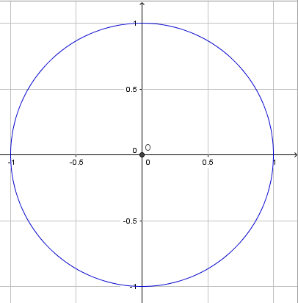


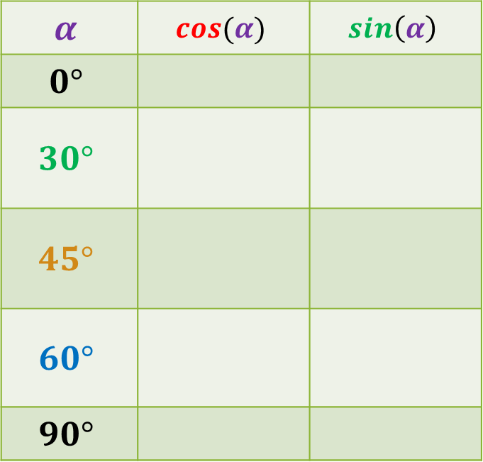



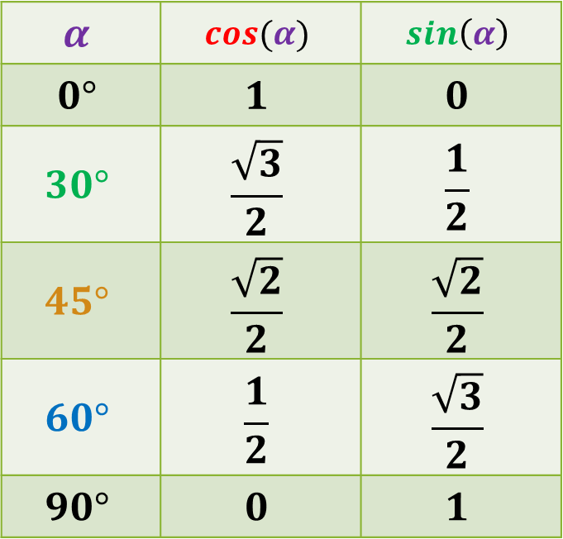
$$90°$$
4. Valeurs remarquables
$$60°$$
$$45°$$
$$α$$ | $$cos⁡(α)$$ | $$\sin\left(α\right)$$
$$0°$$ | $$1$$ | $$0$$
$$30°$$ | $$\frac{\sqrt{3}}{2}$$ | $$\frac{1}{2}$$
$$45°$$ | $$\frac{\sqrt{2}}{2}$$ | $$\frac{\sqrt{2}}{2}$$
$$60°$$ | $$\frac{1}{2}$$ | $$\frac{\sqrt{3}}{2}$$
$$90°$$ | $$0$$ | $$1$$
$$α$$ | $$cos⁡(α)$$ | $$\sin\left(α\right)$$
$$0°$$
$$30°$$
$$45°$$
$$60°$$
$$90°$$
$$30°$$
$$0$$

Slide 10
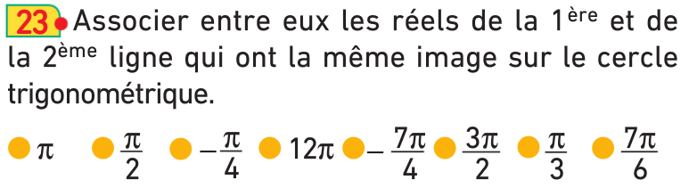

Exercices

Slide 11
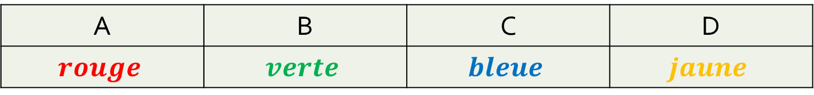
Questions flash
Question 1 :
De quelle couleur est un point du cercle
ayant une abscisse positive et une ordonnée négative ?
A | B | C | D
$$rouge$$ | $$verte$$ | $$bleue$$ | $$jaune$$

Slide 12
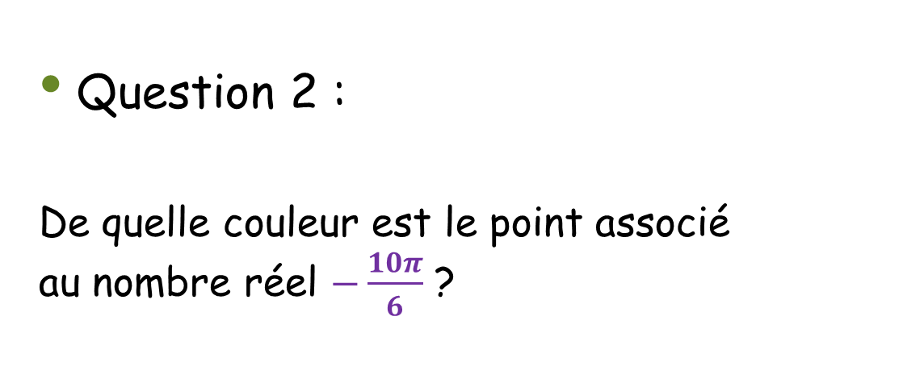
Questions flash
Question 2 :
De quelle couleur est le point associé
au nombre réel $−\frac{10π}{6}$ ?
A | B | C | D
$$rouge$$ | $$verte$$ | $$bleue$$ | $$jaune$$

Slide 13
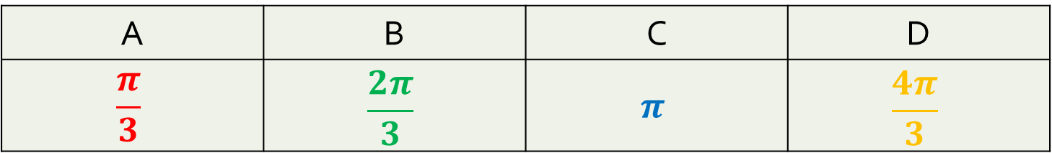
Questions flash
Question 3 :
Lequel de ces points a la plus grande abscisse ?
A | B | C | D
$$\frac{π}{3}$$ | $$\frac{2π}{3}$$ | $$π$$ | $$\frac{4π}{3}$$

Slide 14

Questions flash
Question 4 :
Lequel de ces points a la plus petite ordonnée ?
A | B | C | D
$$\frac{π}{4}$$ | $$\frac{5π}{4}$$ | $$π$$ | $$\frac{5π}{6}$$

Slide 15
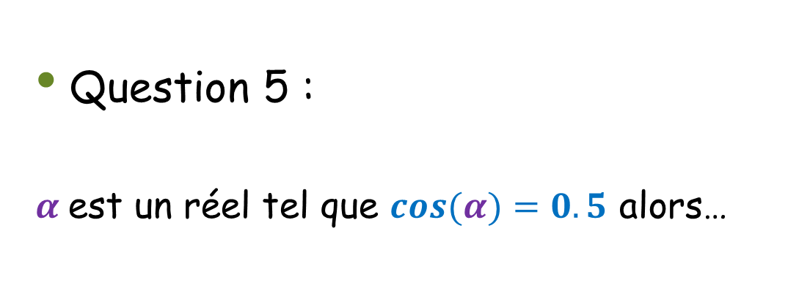
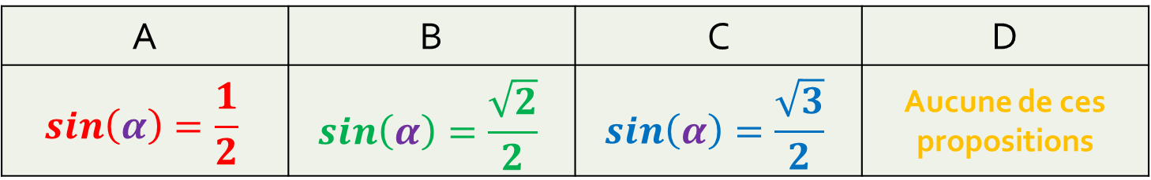
Questions flash
Question 5 :
$α$est un réel tel que $cos⁡(α)=0.5$ alors…
A | B | C | D
$$sin\left(α\right)=\frac{1}{2}$$ | $$sin\left(α\right)=\frac{\sqrt{2}}{2}$$ | $$sin\left(α\right)=\frac{\sqrt{3}}{2}$$ | Aucune de ces propositions

